Slide 1
শুভেচ্ছা সবাইকে

Slide 2
শিক্ষক পরিচিতি
মোছাঃরেখা নাসরিন
সহকারি শিক্ষক(ব্যবসায় শিক্ষা)
এক্তারপুর আদর্শ মাধ্যমিক বিদ্যালয়
তালতলা হাট, অভয়নগর, যশোর ।

Slide 3
পাঠ পরিচিতি
শ্রেণি--৯ম
বিষয়ঃ ফিন্যান্স ও ব্যাংকিং
অধ্যায়ঃ ১২

Slide 4
শিখন ফল
গ্রাহকের প্রতি ব্যাংকের এবং ব্যাংকের প্রতি গ্রাহকের দায়িত্ব বর্ণনা করতে পারব।
ব্যাংক হিসাবের গোপনীয়তার গুরুত্ব ব্যাখ্যা করতে পারব।
ব্যাংক ও গ্রাহক সম্পর্ক মূল্যায়ন করতে পারব।

Slide 5
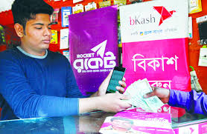
নিচের ছবিগুলো লক্ষ্য করি---

Slide 6
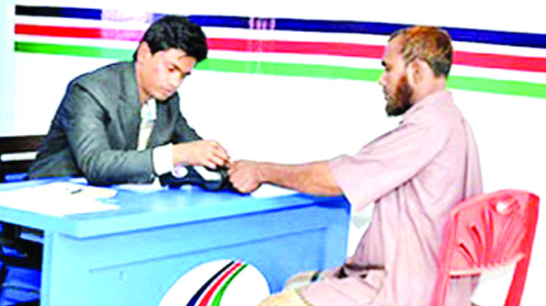
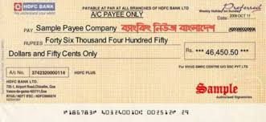
নিচের ছবিগুলি লক্ষ্য করি---

Slide 7
একক কাজ
১। ব্যাংকিং ব্যবসায় মূলমন্ত্র কী ?
২। ব্যাংক কাদের প্রতিনিধি হিসাবে কাজ করে ।
৩। গারনিশি অর্ডার কি ?

Slide 8
জোড়ায় কাজ
ব্যাংকের প্রতি গ্রাহকের দায়িত্ব কী তা খাতায় লিখ ।

Slide 9
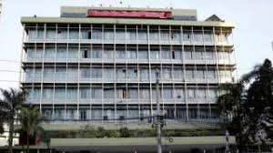
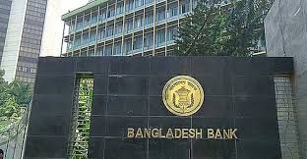
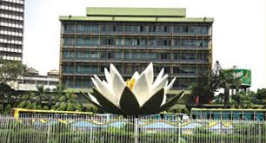

Slide 10
মূল্যায়ন
১। হুকুম চেক কী তা ব্যাখ্যা কর ।
২। দাগকাটা চেক কী তা বর্ণনা কর ।

Slide 11
বাড়ির কাজ
১। চেকের মাধ্যমে লেনদেনের ক্ষেত্রে নিরাপত্তার জন্য কোন ধরণের চেক সর্বোত্তম বলে তুমি মনে কর ? যুক্তি দাও।

Slide 12
সবাইকে ধন্যবাদ

